Slide 1
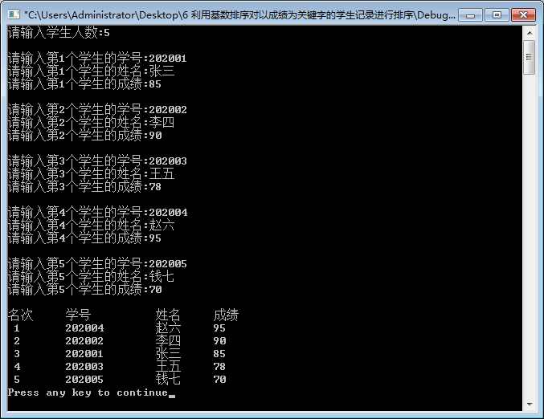
实 验 三
利用基数排序算法对以成绩为关键字的学生记录进行排序，学生记录存放在顺序表中；要求学生信息由用户输入。

